Slide 1


B2040-Chimie du vivant et environnement
Chimie
du
vivant
et
environnement
Henrotte
Virginie
ECAM 2015
1
1

Slide 2
B2040-Chimie du vivant et environnement
Partie I
Les eaux naturelles
et
industrielles
ECAM 2015
2
2

Slide 3
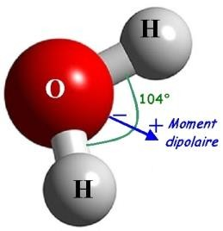
Chapitre 1 : Introduction.
eau synonyme de vie ou de mort
➢détermine en grande partie les paysages et les climats de notre globe (72%
surface)
➢ composante essentielle de la structure et du métabolisme des êtres vivants
➢un rôle socio-économique dans des communautés très différentes
L’
B2040-Chimie du vivant et environnement
⇒Ce rôle primordial de l’eau tient à ses propriétés physiques et chimiques
exceptionnelles conséquences au interactions qui s’établissent au sein d’un
groupe
de
molécules
d’eau.
Propriétés de l’eau :
➢Structure de l’eau
•Liaisons covalentes
Constante
diélectrique élevée
3
3
ECAM 2015

Slide 4
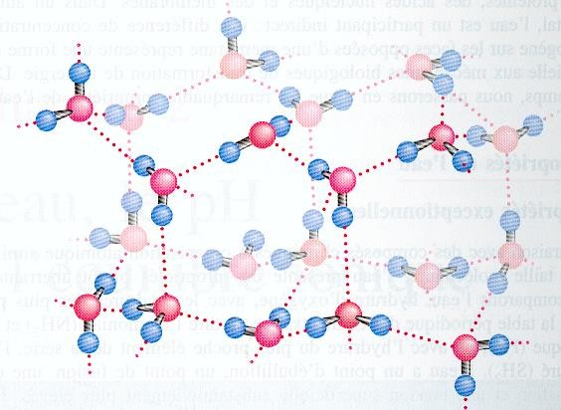
• Liaisons H (4) : attraction intermoléculaire dans laquelle un atome d’H lié à
un
atome très électronégatif est attiré
autre atome.
par
un
doublet
électronique
libre
d’un
point d’ébullition
point de fusion
chaleur de vaporisation
B2040-Chimie du vivant et environnement
tension
superficielle
Anormalement élevés
Masse
volumique
glace
<
masse
volumique
eau
liquide
4
4
ECAM 2015

Slide 5
Chapitre 2: la CLASSIFICATION des EAUX
Les eaux sont réparties en trois groupes :
1) les eaux naturelles et industrielles,
2) l’eau de mer ;
3) les eaux résiduaires.
B2040-Chimie du vivant et environnement
1)
Il
Les EAUX NATURELLES et INDUSTRIELLES
s’agit
d’eaux
peu
minéralisées de bonne
qualité
Les EAUX
Les EAUX
Les EAUX
DESTINEES à des
CONTINENTALES
INDUSTRIELLES
USAGES SPECIAUX
Origine
Superficielle : cours
d’eau, lacs, barrages
Souterraine : nappes
(puits, sources)
minéralisation moyenne
0,2 à 1,0 g dm ⁻³
soluté dominant : Ca
(HCO3)2.
L’EAU POTABLE (ou
Leur qualité est
variable selon l’usage :
- refroidissement
(laminoirs)
- procédé (industries
des boissons)
- transfert (lavages de cuves).
par exemple :
. Les eaux de piscine : leur stérilité constitue un critère de qualité primordial
. Les eaux
déminéralisée et
distillée : laboratoire
(recherche, analyse),
batteries
EAU
ALIMENTAIRE)
Obtenue souvent par
traitement des eaux
continentales
5
5
ECAM 2015

Slide 6
2) L’E AU de MER
.
Minéralisation élevée et très variable (de la Baltique
à
la
Mer
Morte) ; en moyenne 36 g
dm⁻³
.
Soluté dominant : NaCl (ca 31 g dm⁻³).
B2040-Chimie du vivant et environnement
3) Les EAUX RESIDUAIRES.
Les EFFLUENTS INDUSTRIELS
. Charge polluante très variable tant
qualitativement (matières
biodégradables, cyanures, …) que
quantitativement (des eaux de lavage
des papeteries aux rejets des
distilleries – levureries).
. Epuration spécifique,
éventuellement mixte (avec effluents
domestiques).
Les EFFLUENTS
DOMESTIQUES
. Charge polluante assez
constante.
. Epuration généralement biologique.
6
6
ECAM 2015

Slide 7
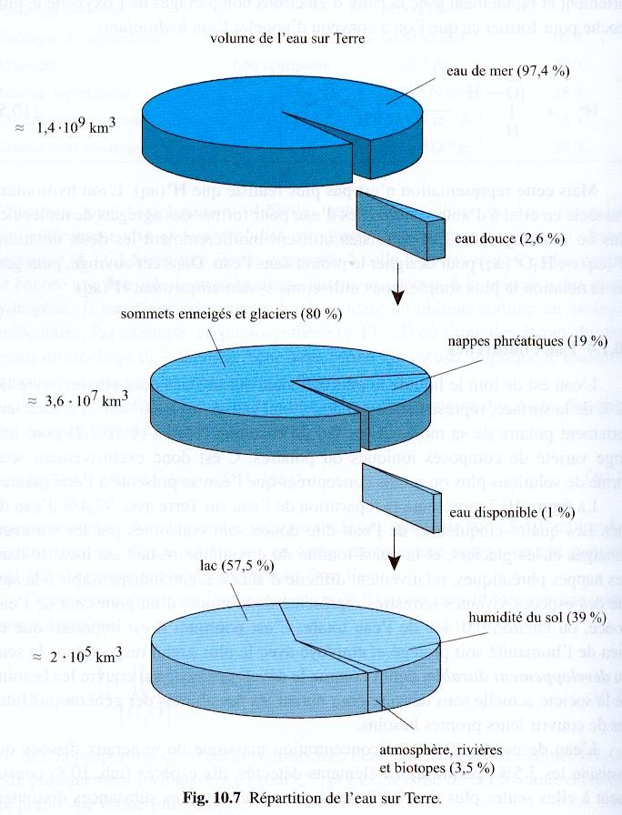
Chapitre
3:BESOINS
et
RESSOURCES
en
EAU
B2040-Chimie du vivant et environnement
L’eau superficielle représente
moins
douce
de
1%
des
réserves
d’eau
7
7
ECAM 2015

Slide 8
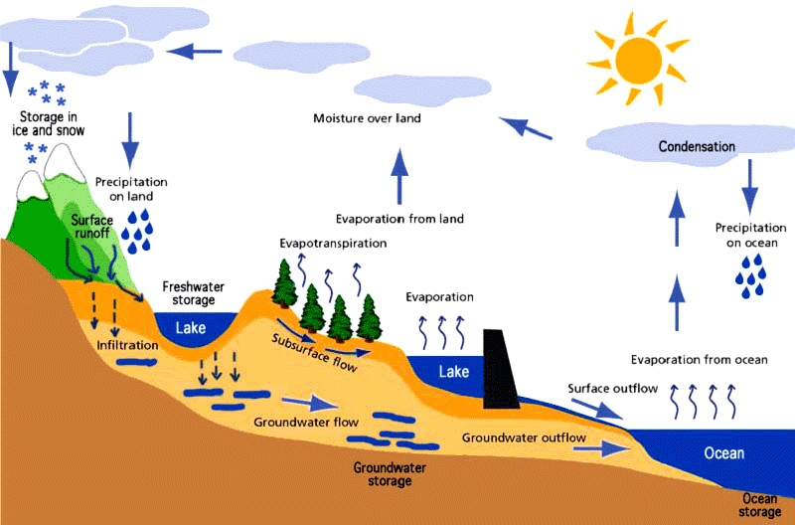
Le CYCLE HYDROLOGIQUE
Le cycle de l'eau (ou cycle hydrologique) est un modèle représentant les flux
entre les réservoirs d'eau liquide,
solide ou gazeuse, sur Terre.
B2040-Chimie du vivant et environnement
8
8
ECAM 2015

Slide 9
Via l’atmosphère
Eau de mer
Eau continentale superficielle souterraine
40000 km³ an⁻¹
Via cours d’eau
Eaux
batt
B2040-Chimie du vivant et environnement
dessalement
traitement
Eaux pour usages spéciaux (labos, batteries…)
Eau potable
Eaux
industrielles
Traitement
spécifique
Traitement
_{spécifique}
Utilisation
Utilisation
Effluents
industriels
Effluents
domestiques
Epuration biologique
Epuration spécifique
Rejet :
- en eau de mer
- en eau de surface
ECAM 2015⁹
9

Slide 10
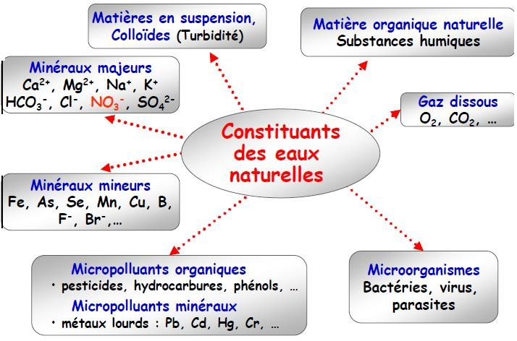
Les eaux naturelles contiennent différents éléments chimiques dissous
du
fait
de
leur
cheminement
dans
le
sol
et
au
contact
de
l’atmosphère.
B2040-Chimie du vivant et environnement
10
10
ECAM 2015

Slide 11
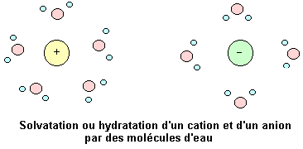
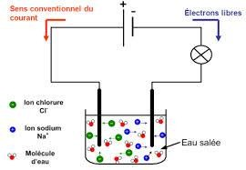
Dissociation ionique et conductivité électrique
•Structure de l’eau non linéaire ⇒ dipolaire ⇒ bon solvant de substances ionisables et polaires (NaCl, HCl)
MX
M⁺
+
X⁻
ΔHd > 0 ou ΔHd < 0
ΔS > 0 car augmentation du désordre
+
−
B2040-Chimie du vivant et environnement
𝑀 [𝑋 ]
��𝑑��𝑠𝑠
=
[𝑀��]
Electrolyte fort: dissociation complète α=1 où α est le coefficient de dissociation
Electrolyte faible: dissociation incomplète α<1
α=
�𝑑 𝑖 ��
����
i = U.
R⁻¹
R= ρ . L .
s⁻¹
La conductivité χ est l’inverse de la
résistivité ρ : χ =
ρ⁻¹
La conductance G vaut :
G =
R⁻¹= ρ⁻¹. L⁻¹.
s
Dès lors, on a :
χ= G . L
. s⁻¹
Ω⁻¹ cm⁻¹
ECAM 2015
11

Slide 12
Conductivité molaire
Λm
- Nature de l’électrolyte
• électrolyte fort ⇒ χ ↑
• ↓ taille des ions ⇒ χ ↑
-Température
• T ↑ ⇒ χ ↑
B2040-Chimie du vivant et environnement
- Concentration en ions
• [ions] faible ⇒ χ petit
• [ions] forte ⇒ χ grand mais si [ions]>>, χ ↓
χ
-1
-1
Ω cm
Λ
=
m
[E]_{i}
mol
dm⁻³
Ω⁻¹ cm⁻¹
mol⁻¹ 1000 cm³
10³ χ
Λ
=
Ω⁻¹
cm² mol⁻¹ ou S cm² mol⁻¹
m
[E]_{i}
ECAM 2015
12

Slide 13
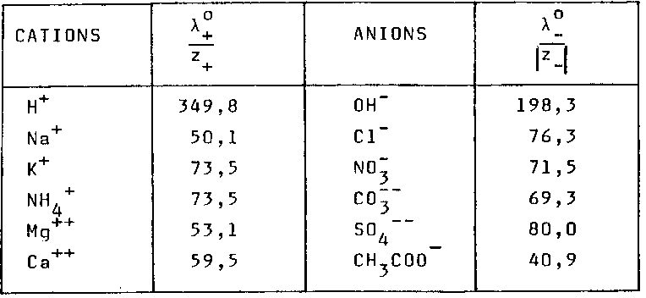
Conductivités
ioniques limites
équivalentes
(T=25°C) [Ω⁻¹cm²
mol⁻¹]
B2040-Chimie du vivant et environnement
Λ⁰
= lim
Conductivité molaire limite :
m
_{Λ}
[E] → 0 ^{m}
Loi d’additivité de Kolrausch (loi des migrations ioniques indépendantes)
Λ⁰
m = n+ λ + n- λ
0
0
-
+
Exemple : prédire la conductivité d’une solution de MgCl2 à 10⁻³ mol.dm⁻³
Les eaux potables ont en générale une conductivité comprise entre 200 et 1000 μS/cm
avec 400 μS/cm une eau d’excellente qualité
L’eau de mer est de l’ordre de 30000 μS/cm
L’eau pure 5,50
10⁻⁸
S.cm⁻¹ à 25°C
ECAM 2015
13

Slide 14
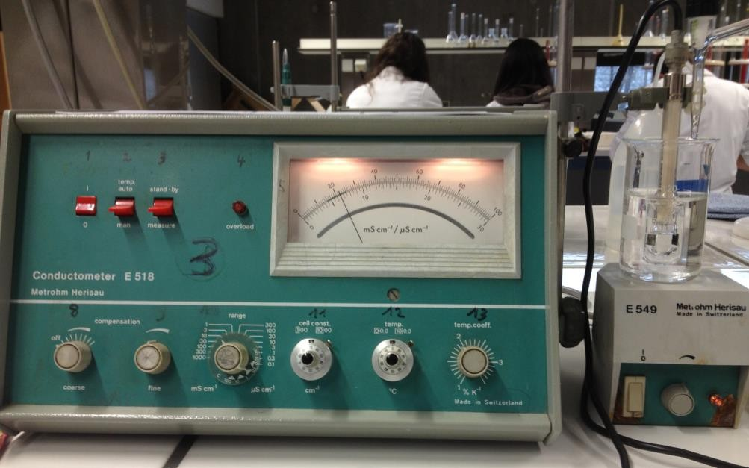
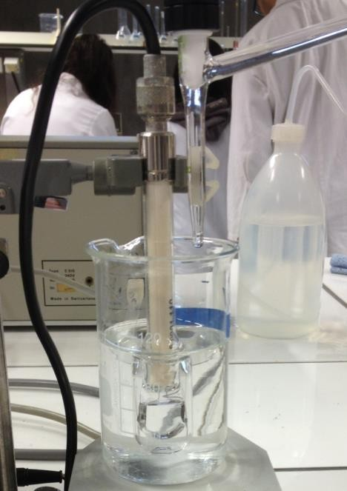
Mesure
de
la
conductivité
B2040-Chimie du vivant et environnement
résistance de la solution placée entre deux électrodes
électrodes en platine
Kcel
= l .
S^{-l}
ECAM 2015
14

Slide 15






Evaluation
de
Kdiss
par
la
mesure
de
la
conductivité
B2040-Chimie du vivant et environnement
Puisque :
χ
= k .
^{c}diss
= k.
^{α.c}tot ^{( avec k= cste)}
et Λ⁰_{m}= k
Alors
^{Λ}m^{= k. α}
_{α =} Λ _{m}
^{Λ} m
0
Calculer
K_{diss}
d’une solution 0,1M de CH₃COOH à 25°C sachant que χ=5,2.10⁻⁴scm^{-1E}.^{CAM 2015}
15

Slide 16
Produit ionique de l’eau
H2O + H2O
OH
-
+
H3O
+
−
+
[OH ][ H ₃ O ]
K _{diss}
avec C⁰=1 mol.dm⁻³
K =
=
C
2
[H ₂ O]
[H ₂ O]
B2040-Chimie du vivant et environnement
^{χ de H}2^{O pure = 5,50}
10⁻⁸
S.cm⁻¹ à 25°C
α ² C
1
⎛ Λ
₂
⎞
A faible dissociation :
K =
tot
≅ α ² =
⎜ ^{m} ⎟
α→0
C
(1 − α ) [H ₂ O]
⎜ Λ ⎟
°
⎝ m ⎠
[H O ⁺ ][OH ⁻ ]
Λ ²
⎛ χ
₂
⎞
1
K
=
3
=
m
=
⎜
⎟
C
[H O]²
0
2
⎜ c ⎟
(
+
⁻ )²
2
Λ _{m}
⎝ tot ⎠
λ₀ + λ₀
(_{5,50.10} ⁻⁸ )² _{(Ω} ⁻¹_{cm} ⁻¹ ₎ ²
O ⁺ ][OH ⁻ ](mol.dm ⁻³ ) ² =
(198,3 + 349,8) ² (Ω ⁻¹cm ² mol ⁻¹ ) ²
((mol⁻¹)² (cm
+ − −14
[H ₃
[H ₃O ][OH ] = 1,01 10 = K _{w}
³)²)
((mol⁻¹)² (10⁻³ dm³)²
(5,50.10 )
−8
2
+
−
−3 2
−3 2
−
14
[H ₃O ][OH ](mol.dm ) =
(mol.dm ) = 1,01.10
(198,3 + 349,8) ² 10 ⁻⁶
ECAM 2015
16

Slide 17
Produit
ionique
de
l’eau
B2040-Chimie du vivant et environnement
T(K)
273
283
298
310
333
K_{w}
₁₀-15
3.10⁻¹⁵
₁₀-14
2,13.10⁻¹⁴
₁₀-13
⇒ phénomène d’autoprotolyse de l’eau
ECAM 2015
17

Slide 18
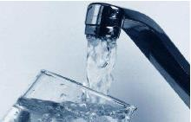
Chapitre 4:
L’évaluation de la qualité des eaux naturelles
les normes retenues dépendent naturellement de la destination de l’eau.
CLASSIFICATION SANITAIRE
B2040-Chimie du vivant et environnement
En ce qui concerne la potabilité de l’eau, l’aspect sanitaire constitue la préoccupation dominante
et on distingue alors des substances ; normales : O₂, HCO₃ , Ca .... indésirables : Fe³⁺…
toxiques : Hg²⁺…
Les frontières entre ces différentes familles de paramètres ne sont pas nettement définies ;
ainsi, des substances indésirables peuvent être toxiques lorsqu’elles sont présentes en quantités très
importantes.
-
2+
L’EVALU ATI ON de la QUAL ITE de l’EAU POTABLE
62 paramètres physiques, chimiques et biologiques, répartis en 5 groupes :
A. : 4 paramètres ORGANOLEPTIQUES (relatifs aux informations recueillies par les organes sensoriels).
B. : 15 paramètres PHYSICO-CHIMIQUES en relation avec la structure naturelle des eaux. C. : 24 paramètres concernant des substances INDESIRABLES.
D. : 13 paramètres relatifs à des substances TOXIQUES. As, CN⁻ métaux lourds, pesticides
E. : 6 paramètres MICROBIOLOGIQUES.
18
18
ECAM 2015

Slide 19
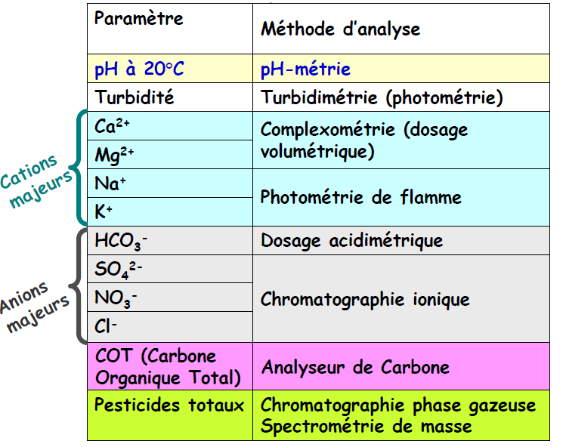
Paramètres
physico-chimiques
B2040-Chimie du vivant et environnement
Certains de ces éléments
appelé calco-carbonique.
réagissent
entre
eux
au
sein
d’un
système
19
19
ECAM 2015

Slide 20
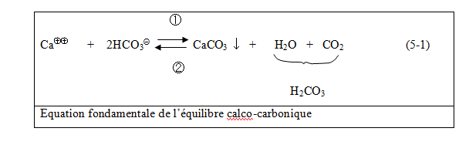
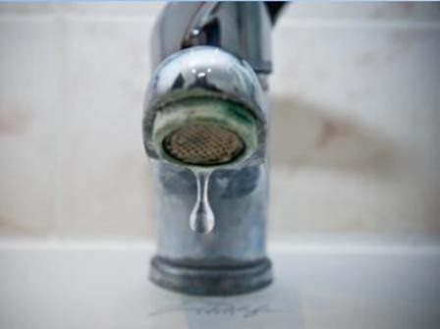
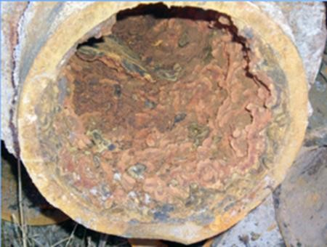
L’EQUATION FONDAMENTALE de L’EQUILIBRE CALCO-CARBONIQUE
Dissociation de Ca(HCO3)2
B2040-Chimie du vivant et environnement
L ’évo lutio n da ns sens ①
correspond au dépôt de CaCO3, phénomène bien
connu :
entartrage des circuits d’eau chaude et des chauffe-eaux, dépôt des
stalactites et stalagmites dans les grottes …
L ’évolution dans sens ② se traduit par la dissolution du carbonate de
ECAM 2015
calcium (agressivité),
provoquant notamment l’érosion des roches calcaires.
20
20

Slide 21
pH de SATURATION
B2040-Chimie du vivant et environnement
Le pH est l'un des critères de base permettant de définir l'agressivité.
L’évaluation de la position d’une eau vis-à-vis de l’équilibre calco-carbonique nécessite
de calculer le pH d'équilibre ou de saturation (pHs). Il correspond au pH théorique que
doit avoir l'eau pour se trouver en équilibre avec le carbonate de calcium.
21
21
ECAM 2015

Slide 22
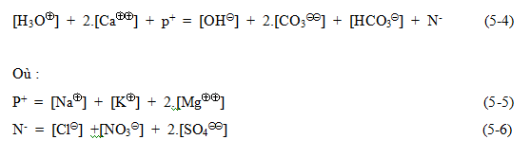

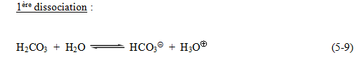
RELATIONS GENERALES INTERVENANT DANS L’ETUDE
de L’EQUILIBRE CALCO-CARBONIQUE.
Relation de neutralité électrique:
B2040-Chimie du vivant et environnement
Constante d’équilibre de dissociation de l’eau:
Constantes des équilibres carboniques
22
22
ECAM 2015

Slide 23
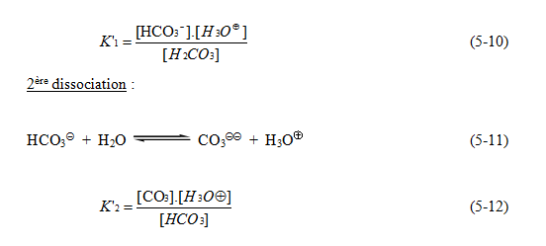
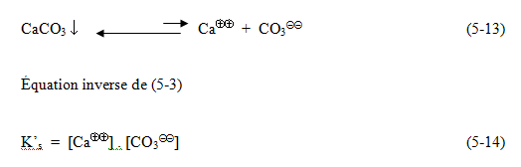
pK₁=6,37
B2040-Chimie du vivant et environnement
pK₂=10,32
Constantes d’équilibre de dissociation du carbonate de calcium
Si le produit des molarités [Ca²⁺] et du [CO3 ] est inférieure à K’s,
2-
la limite de solubilité n’est pas atteinte et il est possible d’accroitre la teneur en CaCO3 de l’eau
Par contre, si ce produit est supérieur à, K’s l’eau sera en équilibre instable et elle aura tendance à précipiter
le carbonate de calcium jusqu’à ce que le produit de solubilité de CaCO₃ soit respecté à nouveau.
23
23
ECAM 2015

Slide 24
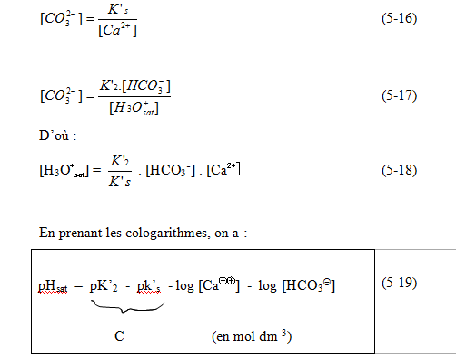
B2040-Chimie du vivant et environnement
LANGELIER considère le pH de saturation pHsat correspondant
à l’état d’équilibre calco-carbonique
24
24
ECAM 2015

Slide 25
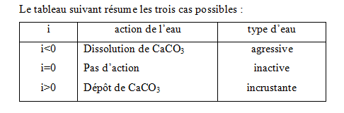
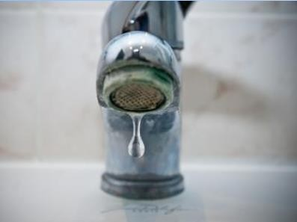

INDICE de LANGELIER
L’indice de LANGELIER (i) ou index de saturation reflète
l’état d’équilibre (ou de déséquilibre) calco-carbonique
B2040-Chimie du vivant et environnement
i
=
pHréel
-
pHsat
Corrosion interne
entartrage
25
25
ECAM 2015

Slide 26
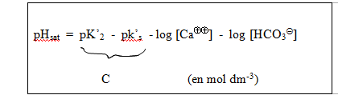
Notions permettant la définition de l’état d’équilibre
B2040-Chimie du vivant et environnement
ALCALINITE
OU TITRES ALCALIMETRIQUES
DURETE OU TITRE HYDROTIMETRIQUE
26
26
ECAM 2015

Slide 27
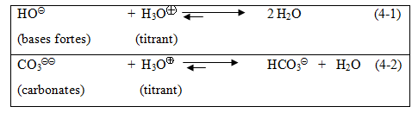
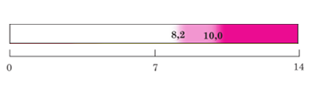

L’ALCALINI T E : les TITRES ALCALIMETRIQUES SIMPLE (TA) et COMPLET (TAC)
SIGNIFICATION de l’A LCA LINITE
L’alcalinité de l’eau est principalement due à la présence des anions ;
hydroxyle OH⁻ (des bases fortes)
carbonate CO3²⁻
B2040-Chimie du vivant et environnement
hydrogénocarbonate HCO3⁻
METHODE de MESURE
Dosage acidimétrie à l’aide d’une solution titrée d’acide fort (HCl) ou apparenté (H2SO4).
Le TITRE ALCALIMETRIQUE SIMPLE (TA)
Le TA s’obtient en utilisant comme indicateur la phénolphtaléine dont le virage se produit à un pH de 8,2.
ECAM 2015 27
27

Slide 28
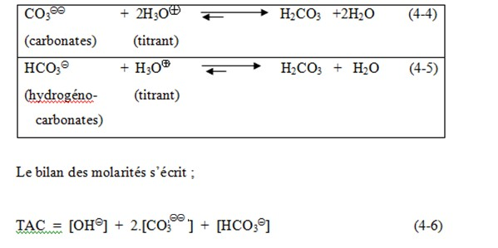
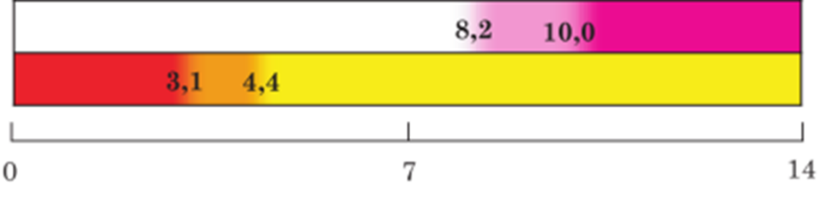
Le TITRE ALCALIMETRIQUE COMPLET (TAC)
Le TAC se détermine en choisissant comme indicateur le méthylorange dont la zone de virage est centrée
sur un pH de 4,4 pour lequel les réactions (4-1), (4-4) et (4-5) sont quantitatives.
B2040-Chimie du vivant et environnement
28
28
ECAM 2015

Slide 29
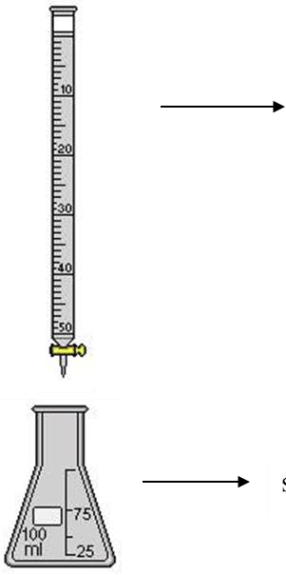
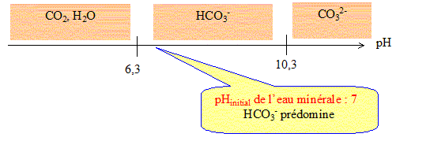
Principe du dosage titrimétrique
acide
fort
B2040-Chimie du vivant et environnement
Pour
les
eaux
minérales
(labo)
eau
Le TA des eaux alimentaires est généralement nul par suite de l’absence de bases fortes et de
carbonates solubles. Dans ces conditions, le pH est inférieur à 8,2 et le TAC représente la teneur en
hydrogénocarbonates.
TAC
≈ [HCO3⁻]
29
29
ECAM 2015

Slide 30
LA DURETE (TH)
La dureté ou titre hydrotimétrique (TH) d’une eau est due à la présence de cations polyvalents dissous,
essentiellement le calcium Ca²⁺ et le magnésium Mg²⁺
B2040-Chimie du vivant et environnement
La DURETE CALCIQUE (THCa) : teneur en Ca.
La DURETE MAGNESIENNE (THMg) : teneur en Mg
La DURETE TOTALE (THtot) : concentration totale en Ca²⁺ et
Mg²⁺
THtot
=
THCa
+ THMg
La DURETE CARBONATEE ou DURETE TEMPORAIRE (THtemp) :
Concentration en carbonate et hydrogénocarbonate (surtout) de Ca et de Mg.
La DURETE NON CARBONATEE ou DURETE PERMANENTE (THperm) :
teneur en sels non carbonatés (sulfate de chlorure très solubles) de Ca et de Mg.
C’est la dureté qui persiste après ébullition prolongée et filtration de l’eau.
THtot
=
THtemp
+
THperm
ECAM 2015
30

Slide 31
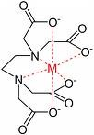
PRINCIPE du DOSAGE COMPLEXOMETRIQUE des DURETES
complexométrie à l’EDTA en milieu convenablement tamponné. (voir labo)
B2040-Chimie du vivant et environnement
acide éthylène diamine tetraacétique
Dureté totale (ensemble des cations Ca²⁺ et Mg²⁺)
Indicateur : le noir d’ériochrome T.
Tampon de pH 10 pour empêcher la précipitation du Mg²⁺ sous forme de Mg(OH)₂ à pH trop élevé.
Dureté calcique (Ca²⁺ seul)
Indicateur spécifique : calcéine ou murexide.
Tampon fortement basique (pH 12 – 13). Dureté magnésienne (Mg²+ seul)
Elle s’obtient par différence
31
31
ECAM 2015

Slide 32
Les PRINCIPALES UNITES de CONCENTRATION UTILISEE en CHIMIE des EAUX.
B2040-Chimie du vivant et environnement
La concentration en degrés français (°f)
^{1 °f} ≙ ^{10 mg dm-3 de CaCO}3
≙ 4 g
m⁻³
de Ca
++
Pour un ion, 1°f ≙
0,2
millimol
dm⁻³
z
Cela donne les concentrations suivantes en mg dm⁻³ pour les ions communs :
Na⁺ : 4,6
HCO₃ : 12,2
K⁺ : 7,8
Cl : 7,1
Ca⁺⁺ : 4,0
SO₄ : 9,6
Mg⁺⁺ : 2,4
-
-
2-
32
32
ECAM 2015

Slide 33
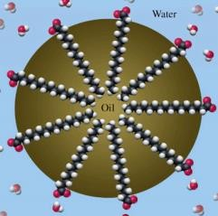
INTERPRETATION des RESULTATS
Pour l’eau alimentaire ,
•
•
•
6,5 ≤ pH ≤ 8,5
TAC se situe souvent entre 10 et 30 °f.
THtot se situe souvent entre 8 et 15 °f
B2040-Chimie du vivant et environnement
• THtot (>15°f) est dite “dure”
• THtot (< 8°f) est dite “douce”
NB : En Belgique, une dureté de l’ordre de 30°f est fréquente.
Principaux inconvénients résultant d’une dureté totale élevée en vue d’usages domestiques :
➢ perte en savon : une eau dure requiert une quantité de savon supérieure à celle exigée par une eau
distillée pour former, par agitation, une mousse persistante
(Ca²⁺ et Mg²⁺ réagissent avec les savons)
➢ effet défavorable à la cuisson convenable des légumes.
➢ La dureté carbonatée est responsable des incrustations (dépôts de tartre) dans les chaudières
et dans les tuyauteries de circulation d’eau chaude.
La présence d’une certaine dureté carbonatée est utile pour éviter la corrosion des canalisatio_{E}n_{C}s_{AM 2015}
33

Slide 34
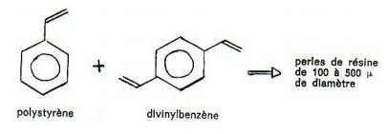
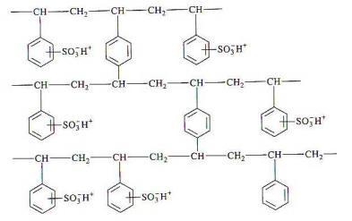
Traitement :
Adoucissement : résine échangeuse d’ions cationiques
Résine de polymérisation
B2040-Chimie du vivant et environnement
Ex: copolymère tridimensionnel formé de styrène et divinylbenzène (Amberlite IR-120)
Résine finement divisée
afin de présenter
une grande surface de
contact avec la solution
Groupes ioniques introduits en substituant un atome du noyau benzénique exemples groupes
actifs : R-SO3⁻
R-PO3 ²⁻
R-CO2⁻
34
34
ECAM 2015

Slide 35

Mécanisme d’échange :
Les ions de la solution traversent les mailles du réseau et diffusent jusqu’aux centres actifs.
RSO3⁻ ,
Résine
H⁺
+ Na⁺
Solution
RSO3⁻ ,
résine
Na⁺
+
H⁺
solution
B2040-Chimie du vivant et environnement
L’équilibre dépend de T et de l’affinité des ions
pour la résine
Na⁺ ≤ Ca²⁺ ≤ Al³⁺ ≤
Th⁴⁺
Ainsi,
-
+
2+
-
2+
+
2 (R-SO3 , Na )
+ Ca
(R-SO3 )2,
Ca
+
2 Na
solution
solution
-
+
2+
-
2+
+
2 (R-SO3 , Na )
+ Mg
(R-SO3 )2, Mg
+
2 Na
L’ion sodium contrairement aux ions calcium et magnésium, ne provoque pas l’entartrage des canalisations
35
35
ECAM 2015

Slide 36
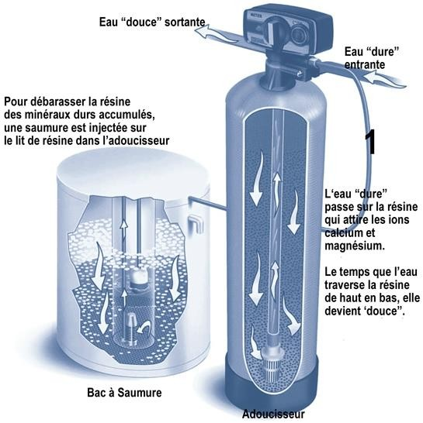
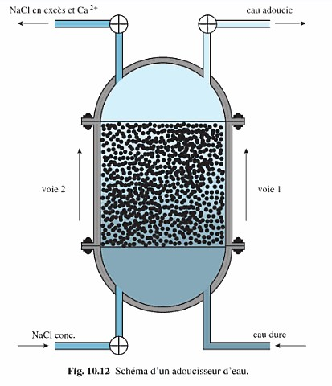
Adoucisseur domestique :
2
B2040-Chimie du vivant et environnement
Inconvénients :
- enrichissement eau en Na (résine alimentaire)
- peut accroître la corrosion
- prolifération bactérienne.
36
36
ECAM 2015

Slide 37
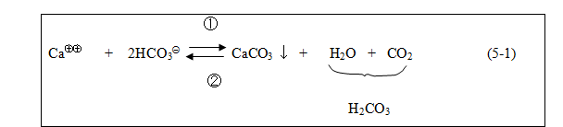
INTERPRETATION des RESULTATS
Pour l’eau aliment aire,
•
•
•
•
6,5 ≤ pH ≤ 8,5
TAC se situe souvent entre 10 et 30 °f.
THtot se situe souvent entre 8 et 15 °f
B2040-Chimie du vivant et environnement
pH de saturation :
• pH < pH_{sat} eau agressive
• pH > pHsat eau incrustante
L’agressivité c’est-à-dire l’aptitude d’une eau à dissoudre le calcaire
est liée à la présence de CO2 excédentaire
37
37
ECAM 2015

Slide 38
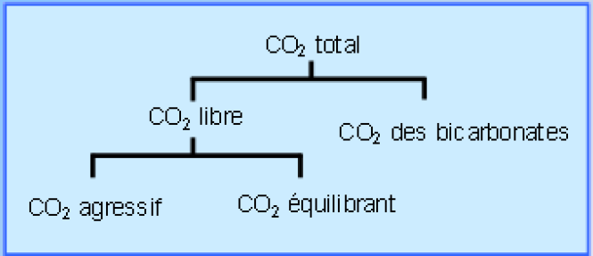
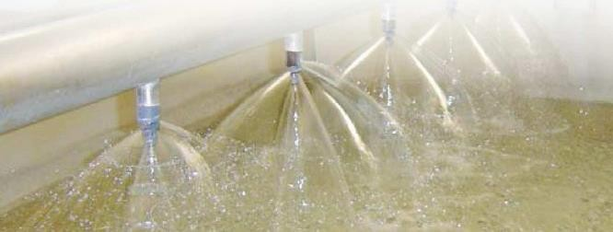
La REPARTITION du DIOXYDE DE CARBONE dans les EAUX
B2040-Chimie du vivant et environnement
La présence d’une certaine quantité de CO2 libre est nécessaire et suffisante pour éviter le dépôt de
CaCO3. Ce CO2 est désigné sous le nom de CO2 équilibrant
Si la totalité du CO2 contenue dans une eau est supérieure à la dose de CO2 équilibrant,
son excès constitue le CO2 agressif.
Celui-ci empêche la formation du dépôt carbonaté protecteur sur les parois métalliques.
Traitements :
- Élimination du CO2 excédentaire par aération :
- par ajout de chaux
Ca(OH)2 + 2CO2 → Ca(HCO3)2
Permet la reminéralisation.
38
38
ECAM 2015

Slide 39
PERTURBATION du CYCLE HYDROLOGIQUE : urbanisation
La CONSOMM AT I ON d’EAU DOME STIQUE
La consommation d’eau domestique très variable selon les niveaux de développement des pays.
En Europe, la consommation est estimée à 300 m³ an⁻¹ habitant⁻¹.
Les usages de l’eau sont multiples :
B2040-Chimie du vivant et environnement
-
l’agriculture :
occasionne environ 70 % de toute la consommation d'eau douce sur la planète.
-
l’industrie :
est responsable d'environ 20 % de la consommation mondiale d'eau douce.
- la consommation domestique :
représente 8 à 10 % de la consommation totale sur la planète.
39
39
ECAM 2015

Slide 40
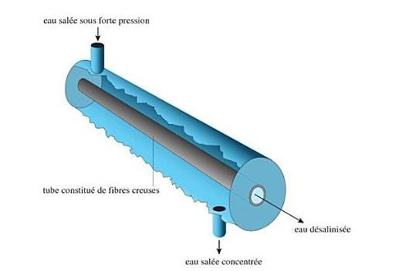
Chapitre 5: Les MOYENS d’ACTION
1. L’aménagement des cours d’eau et la construction de barrages
2. La valorisation des nappes aquifères
3. L’utilisation de l’eau de mer.
B2040-Chimie du vivant et environnement
➢Désalinisation de l’eau de mer par distillation ou osmose inverse
Distillation nécessite importante quantité d’énergie
Osmose inverse nécessite une très forte
pression
pour
compenser
et
dépasser
la
pression osmotique.
ECAM 2015
40
40

Slide 41
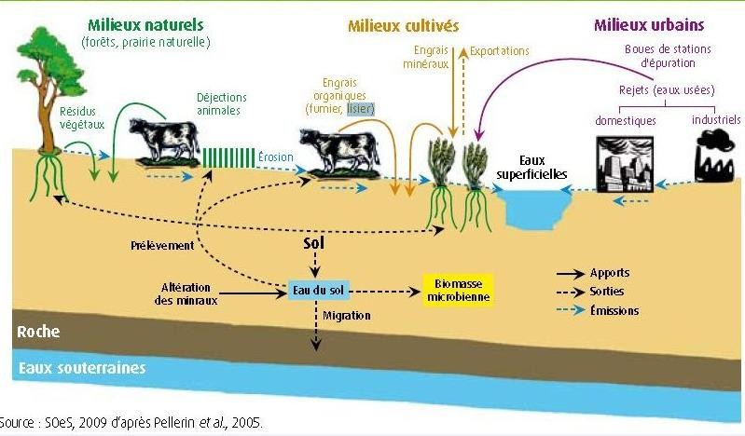
4. Traitement des eaux usées urbaines et de l’industrie permettant de minimiser les
prélèvements en surface et de protéger les eaux en surfaces et souterraines contre les
atteintes nuisibles.
Traitement des eaux usées urbaines
Les ressources en eau superficielles sont plus vulnérables aux pollutions et susceptibles de contenir, en quantités non négligeables
B2040-Chimie du vivant et environnement
-
-
-
-
Matières en suspension
Métaux lourds
polluants organiques (pesticides, médicaments, résidus d’hydrocarbures,…)
Sels de phosphates et nitrates (détergents, engrais)
41
41
ECAM 2015

Slide 42
nomenclature
• Matières en suspension (MES) : c’est la fraction non dissoute de la pollution.
la MES contribue à déséquilibrer le milieu aquatique en augmentant la turbidité (effet néfaste sur
l’appareil respiratoire des poissons), dégrade la qualité de l’eau par les produits des fermentations.
• Demande biologique en oxygène (DBO) : la quantité d’oxygène qu’une biomasse
épuratrice va consommer pour décomposer les matières organiques contenues
dans l’effluent. (Généralement mesurée en 5 jours dans un flacon fermé à
l’obscurité à 20°C)
• Demande chimique en oxygène (DCO): représente la quantité de matières
organiques oxydables par voie chimique. (oxydation complète de l’eau brute au
dichromate de potassium).
le rapport entre ces 2 paramètres donne une idée de la biodégradabilité de l’effluent.
B2040-Chimie du vivant et environnement
Exigences épuratoires minimales
Paramètres
Concentration maximales (mg/l)
DBO₅
25
DCO
125
MES
< 10 000 EH: 60
> 10 000 EH : 35
Azote total
< 100 000 EH : 15
> 100 000 EH : 10
Phosphore total
< 100 000 EH : 2
> 100 000 EH : 1
Directive européenne 98/15/CE
ECAM 2015
42

Slide 43
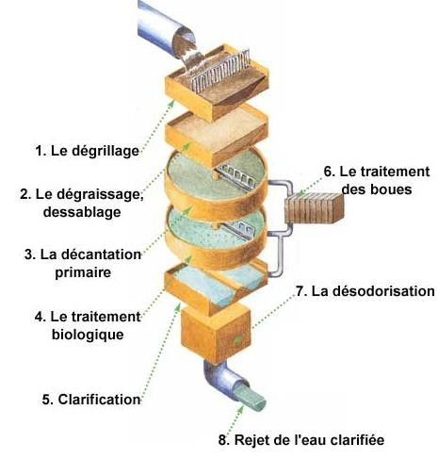
Traitement des eaux
usées
urbaines
Etapes du traitement :
-
Le prétraitement :
●consiste à éliminer de l’eau les corps flottants
Le traitement primaire :
●supprimer les matières en suspension
Le traitement secondaire :
●éliminer les matières dissoutes dans l’eau
Le traitement des boues
B2040-Chimie du vivant et environnement
-
-
₄₃
^{ECAM 2015} 43
-

Slide 44
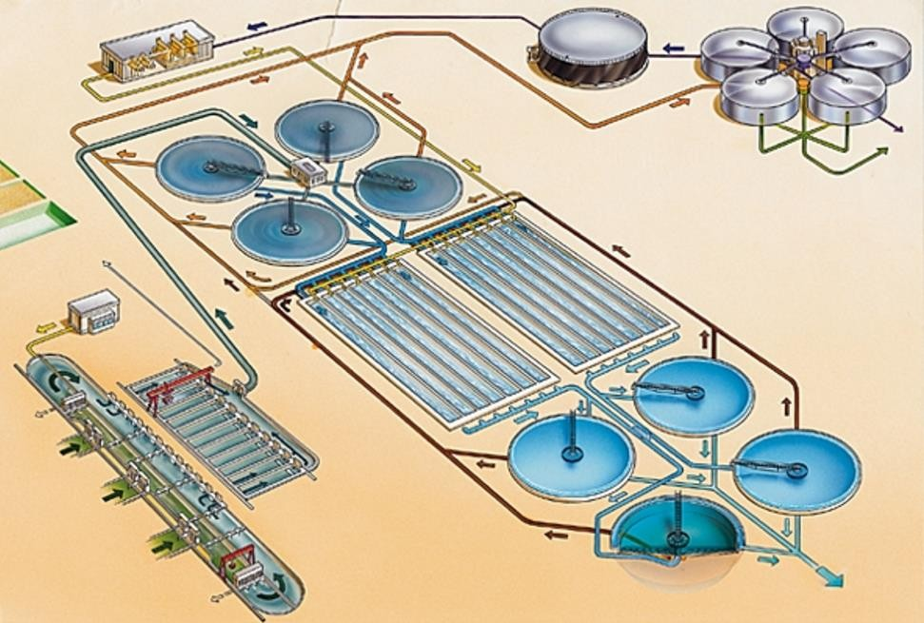
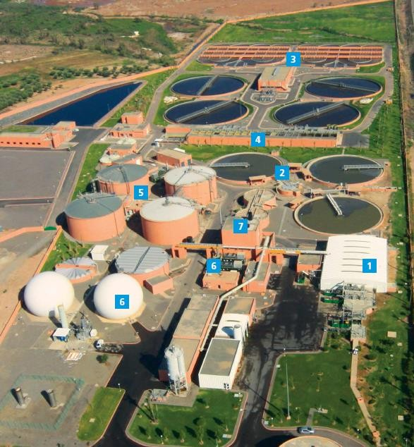
B2040-Chimie du vivant et environnement
Source document encyclopédie Larousse
Source document waterleau
ECAM 2015
44

Slide 45
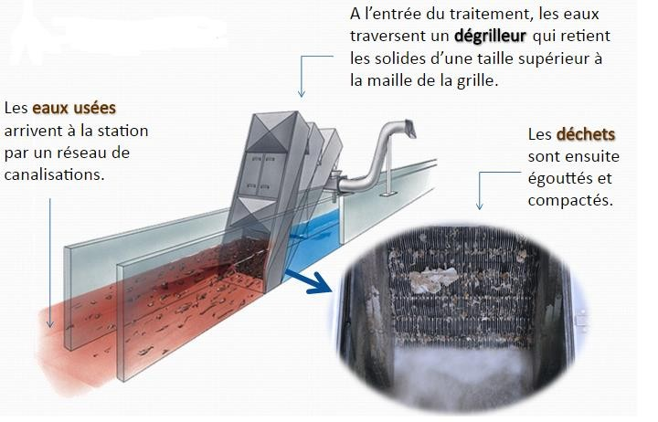
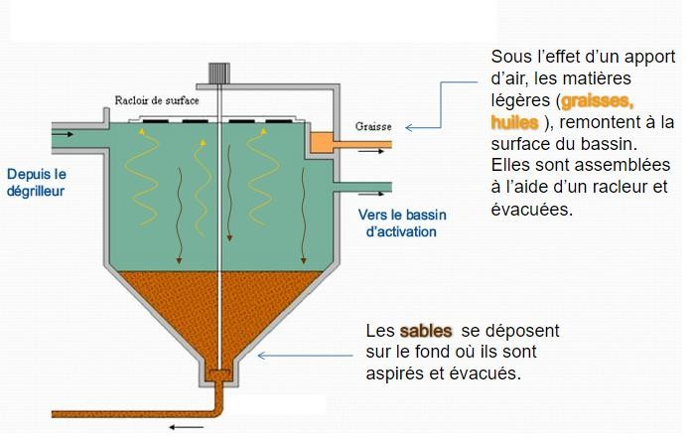
Le prétraitement
Elimination des objets flottants et encombrants par dégrillage, dessalage, déshuilage.
dégrillage
B2040-Chimie du vivant et environnement
dessablage
déshuilage
45
45
ECAM 2015

Slide 46
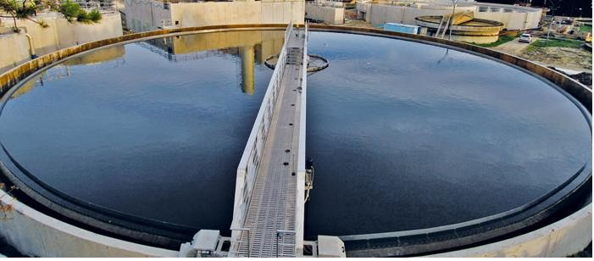
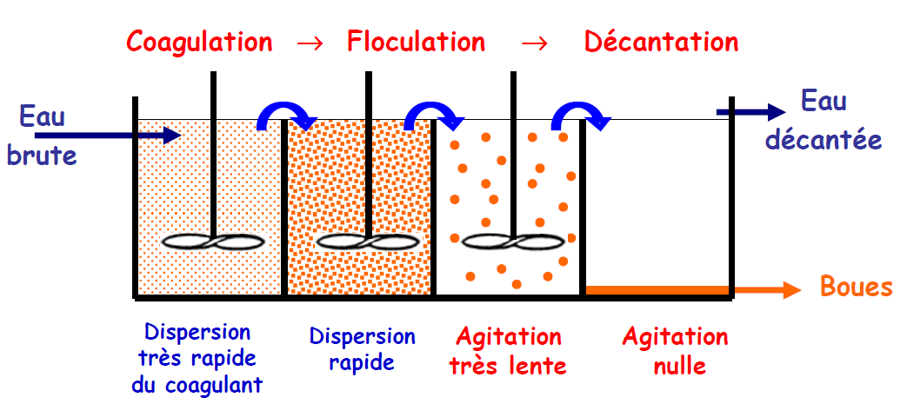
Traitement primaire
Décanter les matières particulaires dans de grands bassins.
Raclage de fond pour récupérer les boues primaires
B2040-Chimie du vivant et environnement
Coagulants peuvent
être ajoutés tels que
des polymères
anioniques, des aluns
(sulfate d’aluminium)
46
46
ECAM 2015

Slide 47
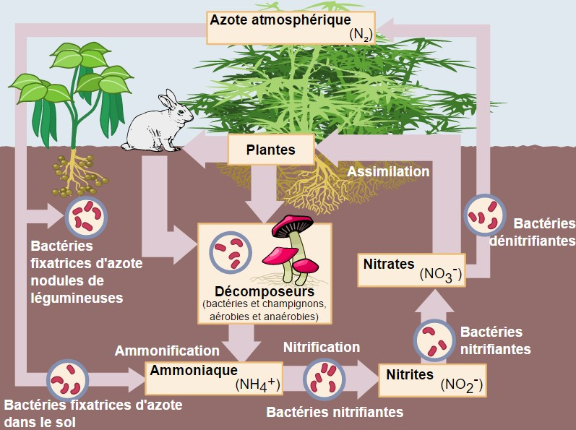
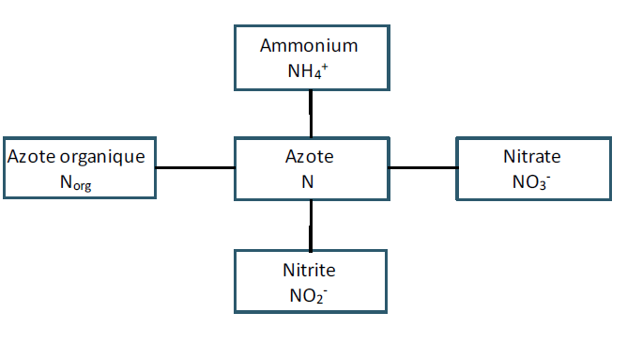
Cycle
de
l’azote
B2040-Chimie du vivant et environnement
L’azote total
Document source: Wikipédia
ECAM 2015
47

Slide 48
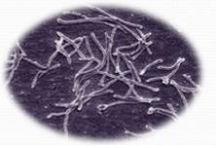





Traitement secondaire
1) Traitement biologique
Eliminer la pollution dissoute grâce aux microorganismes
Bassin d’aération : on brasse l’eau tout en ajoutant de l’oxygène par injection d’air
B2040-Chimie du vivant et environnement
Traitement aérobie: - élimine les composés organiques
- nitrification: oxydation de l’ammoniaque en nitrate
Urée
Nitritation
Nitratation
48
48
ECAM 2015

Slide 49

Traitement anoxique : dénitrification (oxygène sous forme de nitrate)
Réduction du nitrate en diazote gazeux réalisée par des bactéries
B2040-Chimie du vivant et environnement
Séparation Les microorganismes se développent tout en se nourrissant des pollutions dissoutes
(carbone, azote et phosphore). Aussi, le phosphore peut être chimiquement ou biologiquement
éliminé (accumulé intracellulairement par certaines bactéries)
ECAM 2015
49

Slide 50

2)
Clarification
B2040-Chimie du vivant et environnement
3) Déchets : les boues
Composition moyenne : matière organique, éléments fertilisants (N,P, Ca,…), éléments
en traces (Cu,Zn,Cr,Ni,…), agents pathogènes.
50
50
ECAM 2015

Slide 51



Le traitement des boues
2 objectifs qualitatif et quantitatif :
- réduction du volume
- stabilisation
B2040-Chimie du vivant et environnement
Boues
primaires et
biologiques
Stabilisation
par chaulage
CaO ou Ca(OH)₂
Epaississement
Déshydratation
51
51
ECAM 2015

Slide 52



Valorisation des boues
Eaux usées
brutes
Eaux
épurées
Station d’épuration
B2040-Chimie du vivant et environnement
Boues d’épuration
Valorisation
agricole
Épandage ou
compostage
Incinération
Seules ou avec
OM
Digestion
anaérobie par
certains
microorganismes
ECAM 2015
52

Slide 53


Conversion de la biomasse en biogaz
La biomasse englobe toutes les matières organiques provenant de formes biologiques diverses.
B2040-Chimie du vivant et environnement
Matière organique ?
les plus diverses :
- boues de station d’épuration
- ordures ménagères
- effluents industriels (principalement de l’agroalimentaire, papeteries)
- déchets agricoles, aussi bien résidus végétaux de récolte que résidus d’élevage
Idée motrice ?
réaliser par voie microbiologique la dismutation du C organique
^{Le biogaz (CO}2 ^{+ CH}4) est le gaz produit par la fermentation de matières organiques
animales ou végétales
« La fermentation c’est la vie sans air » (Pasteur)
ECAM 2015
53

Slide 54
BIOMETHANISATION
Energie
biogaz = 60% CH4 + 40% CO2
Matière organique
Bactéries en absence d’O
bactéries
en
abscence
d'O₂
2
B2040-Chimie du vivant et environnement
Matières digérées :
- liquide épuré
- solides minéralisés
(fertilisant)
DIGESTEUR
C6H12O6
microorganismes
T, pH, C/N
^{CO}2
^{CH}4 ^{(H}2^{S)}
^{H}2^{O}
Digestat
ECAM 2015
54

Slide 55
Principales étapes réalisées par des grands groupes de bactéries vivant en symbiose.
Matière organique complexe
Macromolécule : glucides, lipides, protéines
Matière organique simple
Monomères: glucose, acides gras, acides aminés
HYDROLYSE
B2040-Chimie du vivant et environnement
Acides gras volatils et alcools
Acide acétique, butyrique, méthanol, éthanol
ACIDOGÉNÈSE
ACÉTOGÉNÈSE
Acétate, dioxyde de carbone, dihydrogène
Méthane, dioxyde de carbone, eau
PRODUIT FINAL :
MÉTHANOGÉNÈSE
✓ BIOGAZ (≈ 60 % CH₄ + ≈ 40 % CO₂) à valeur énergétique intéressante
✓ boues digérées ( →engrais)
^{Energie : 1 Nm3 de BIOGAZ} ≘ ^{6 000 kcal} ≘ ^{0,7 l de mazout}
ECAM 2015
55

Slide 56

Avantages, inconvénients ?
B2040-Chimie du vivant et environnement
- produit de l’énergie directement valorisable à partir de biomasses variées.
- Dépollue la charge organique des effluents, donc diminue les risques de pollution lors de son rejet
en milieu naturel.
- Contribue à la diminution de l’émission d’un gaz à effet de serre, le méthane.
- Les résidus de la biométhanisation peuvent être valorisés
- Gaz hautement inflammable
- Contamination indésirable par produits toxiques des boues de station d’épuration.
ECAM 2015
56

